Slide 1
Chương 3: tầng mạng

Slide 2
GIAO THỨC IP (INTERNET PROTOCOL)
Giao thức IP được sử dụng để truyền dữ liệu giữa các máy nguồn và đích trong một liên mạng chuyển mạch gói.
IP không cần thiết lập các đường truyền trước khi một máy gửi các gói tin cho một máy khác.
Giao thức IP cung cấp một dịch vụ gửi dữ liệu không đảm bảo (best-effort service), nghĩa là giao thức IP không quan tâm đến các vấn đề như đảm bảo gói tin được truyền đến đích, đảm bảo thứ tự truyền, đảm bảo các yêu cầu về độ trễ, băng thông. Việc xử lý các vấn đề này được đảm bảo bởi các giao thức tầng trên trong chồng TCP/IP. Tuy nhiên trong giao thức IP có cơ chế đảm bảo tính toàn vẹn dữ liệu thông qua sử dụng quá trình kiểm tra checksum.
Giao thức IP đóng vai trò quan trọng về trở nên thông dụng trong mạng Internet. Có 2 phiên bản phổ biến là IP version 4 (IPv4, RFC 791) và IP version 6 (IPv6, RFC 2460; RFC 4291).
Phiên bản IP version 5 (IPv5) được thử nghiệm trong kỹ thuật streaming (ST2) nhưng sau đó đã bị loại bỏ.

Slide 3
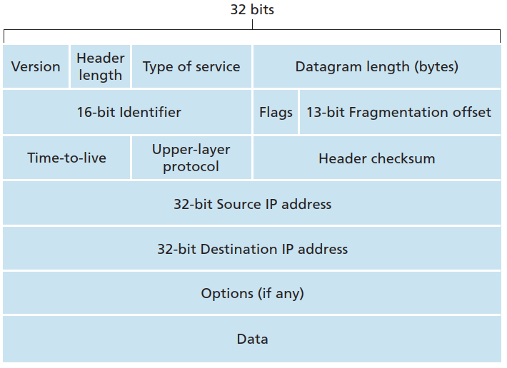
ĐỊNH DẠNG GÓI TIN IPv4
0
4
8
16
19
31
Địa chỉ IP nguồn và đích
Notes:
Flag (3 bit): 0_DF_MF

Slide 4
ĐỊNH DẠNG GÓI TIN IPv4
Dữ liệu tại tầng mạng thường được gọi là gói tin (packet hoặc datagram). Khuôn dạng của IPv4 datagram sẽ bao gồm các trường thông tin cơ bản sau:
Trường Version number: gồm 4 bit chứa thông tin về phiên bản (version) của giao thức IP được sử dụng. Các phiên bản của giao thức IP khác nhau thì sử dụng các định dạng datagram khác nhau.
Trường Header length: gồm 4 bit xác định độ dài phần tiêu đề (header) của một IP datagram tính theo đơn vị word (1 word = 4 byte = 32 bit).
Trường Type of service (TOS): gồm 8 bit phân biệt các kiểu dịch vụ khác nhau (các loại datagram khác nhau, lấy ví dụ là datagram chứa dữ liệu của các dịch vụ thời gian thực (dịch vụ VoiceIP) hoặc là datagram không chứa dữ liệu của các dịch vụ thời gian thực (dịch vụ chuyển tập tin FTP).
Trường Datagram length: gồm 2 byte dữ liệu xác định chiều dài của một IP datagram (bao gồm phần header và phần dữ liệu - data). Thông thường một datagram có chiều dài hiếm khi vượt quá 1500 byte.
Trường Identifier, Flags, Fragmentation offset: có tổng độ dài là 32 bit thông tin, được dùng trong quá trình phân mảnh gói tin IP (điều này được loại bỏ trong phiên bản IPv6).
Notes:
Chiều dài của một header biến đổi phụ thuộc vào lượng thông tin có trong trường Options, trong trường hợp trường Options không chứa thông tin nào thì độ dài tối thiểu được xác định của một IPv4 header là 20 byte.

Slide 5
GÓI TIN IPv4
Trường Time-to-live (TTL): 8 bit dữ liệu của trường này xác định thời gian tồn tại của 1 gói tin IP, được dùng để ngăn ngừa khả năng 1 gói tin IP được lưu chuyển mãi mãi trong một liên mạng (internetwork).
Trường Protocol: bao gồm 8 bit xác định giao thức tầng vận chuyển cụ thể được sử dụng, lấy ví dụ nếu giá trị được biểu diễn bởi 8 bít trường này là 6 thì giao thức tầng vận chuyển được xác định là TCP, còn nếu là 17 thì đó là UDP.
Trường Header checksum: 16 bit của trường này được dùng để phát hiện lỗi trong tiêu đề gói tin IP nhận được.
Trường Source and Destination IP addresses: 32 bit địa chỉ IP nguồn và địa chỉ IP đích đến của gói tin.
Trường Options: là trường thông tin bổ sung cho phép mở rộng nội dung chứa trong phần đầu (header) của 1 gói tin IP (IPv4 datagram). Trong phiên bản IPv6 phần này không được sử dụng.
Trường Data – trường dữ liệu của 1 gói tin IP: trường này thông thường chứa các dữ liệu từ tầng giao vận (các segment dữ liệu) cần được chuyển tới đích đến. Ngoài ra trường này có thể chứa các dữ liệu khác như các bản tin được tạo bởi giao thức ICMP.
Notes:
Header Checksum: Với mỗi gói tin nhận được router sẽ tính giá trị Internet Checksum (giá trị này được tính bằng cách xem mỗi 2 byte trong header là 1 số và cộng dồn các số đó lại, kết quả cuối cùng được lấy bù 1) nếu có sự khác biệt giữa giá trị tính lại và giá trị lưu trữ thì đồng nghĩa là có lỗi đã xảy ra.

Slide 6
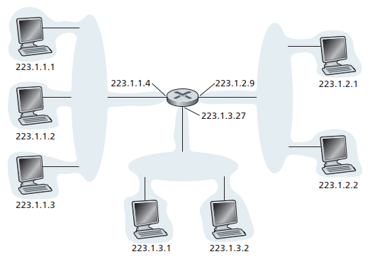
ĐỊA CHỈ IPv4
Việc định danh địa chỉ IP trên lớp mạng là cần thiết để có thể xác định chính xác mạng nguồn và mạng đích, máy tính nguồn và máy tính đích, các địa chỉ này được sử dụng để hoạch định tuyến đường gói tin được truyền đi.
Một địa chỉ IP được đánh tương ứng cho một giao diện ghép nối (một interface), chính là phần kết nối giữa một máy tính hay một router với đường truyền vật lý.
Một router có thể có nhiều interface
Một máy tính thường có 1 hoặc 2 interface ( giao diện kết nối dung chuẩn Ethernet hoặc chuẩn không dây 802.11)

Slide 7
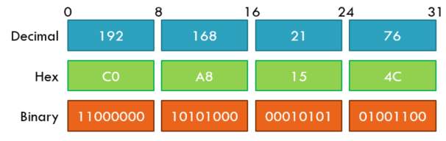
CẤU TRÚC CỦA ĐỊA CHỈ IPv4
Ký pháp thường gặp của đại chỉ IP:
Dạng biểu diễn nhị phân
Dạng dấu chấm thập phân (Dotted-decimal notation)
Địa chỉ IPv4 có độ dài 32 bit, chia thành 4 octet, mỗi octet (cụm 8) có độ dài 8 bit.
Giá trị thập phân trong mỗi octet: 0 – 255.
Mỗi địa chỉ IP trên môi trường internet là duy nhất để đảm bảo tính chính xác khi truyền và nhận dữ liệu.
Có 3 kiểu địa chỉ IP: địa chỉ unicast, địa chỉ multicast, địa chỉ broadcast.
Địa chỉ IPv4: 192.168.21.76
Octet
Notes:
Địa chỉ unicast là địa chỉ được dùng để gởi gói tin từ một thiết bị đến một thiết bị khác
Địa chỉ multicast là địa chỉ được dùng để gởi gói tin từ một thiết bị đến một nhóm các thiết bị khác
Địa chỉ Broadcast là địa chỉ được dùng để gởi gói tin đến tất cả các thiết bị trong cùng một mạng.

Slide 8
CẤU TRÚC ĐỊA CHỈ IPv4
32 bit trong một địa chỉ IPv4 sẽ chia thành là phần mạng (network portion) và phần thiết bị đầu cuối (host portion).
Định danh một địa chỉ IP với tuân thủ các nguyên tắc sau:
Trường hợp tất cả các bit phần host đồng thời bằng 0, địa chỉ đó dùng định danh cho địa chỉ mạng
Trường hợp tất cả các bit phần host đồng thời bằng 1, địa chỉ đó dùng định danh cho địa chỉ broadcast
1 0 0 0 0 0 1 1 0 1 1 0 1 1 0 0 0 1 1 1 1 0 1 0 1 1 0 0 1 1 0 0
NETWORK ID
HOST ID
32 bits
1 0 0 0 0 0 1 1
0 1 1 0 1 1 0 0
0 1 1 1 1 0 1 0
1 1 0 0 1 1 0 0
8 bits
8 bits
8 bits
8 bits
131
108
122
204
Notes:
Máy tính phân biệt 2 phần NET-ID và HOST-ID thông qua mặt nạ địa chỉ (IP address mask). Địa chỉ mạng sẽ là kết quả thu được sau khi thực hiện phép toán logic AND giữa các bit của địa chỉ IP với các bit của mặt nạ.

Slide 9
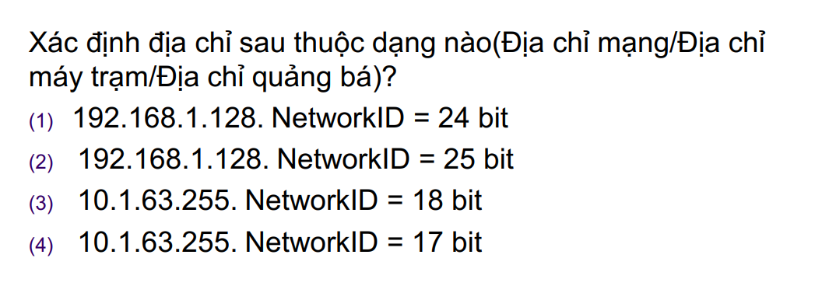
BÀI TẬP

Slide 10
MẶT NẠ ĐỊA CHỈ IPv4 (IPv4 ADDRESS MASK)
Cấu trúc của một mặt nạ địa chỉ (address mask) và một địa chỉ IPv4 là tương tự nhau (32 bit, chia thành 4 octet).
Cách viết mặt nạ phải tuân thủ các quy tắc sau:
Các bit 1 được viết trước, các bit 0 viết sau
Nếu một bit trong mặt nạ được gán giá trị là 1 thì bit có vị trí tương ứng trong địa chỉ IPv4 được chứa trong phần xác định địa chỉ mạng
Nếu một bit trong mặt nạ được gán giá trị là 0 thì bit có vị trí tương ứng trong địa chỉ IP được chứa trong phần xác định địa chỉ host
Địa chỉ IPv4: 131.108.102.204
Mặt nạ: 255.255.0.0
1 0 0 0 0 0 1 1
0 1 1 0 1 1 0 0
0 1 1 1 1 0 1 0
1 1 0 0 1 1 0 0
AND
1 1 1 1 1 1 1 1
1 1 1 1 1 1 1 1
0 0 0 0 0 0 0 0
0 0 0 0 0 0 0 0
1 0 0 0 0 0 1 1
0 1 1 0 1 1 0 0
0 0 0 0 0 0 0 0
0 0 0 0 0 0 0 0
131
108
0
0

Slide 11
BIỂU DIỄN MẶT NẠ DƯỚI DẠNG “/n” (SLASH NOTATION)
Khi cho một địa chỉ IPv4 đồng thời để chỉ ra địa chỉ đó thuộc mạng nào thì ta cung cấp đồng thời địa chỉ đó với mặt nạ mạng (network mask) đi kèm, ví dụ:
Địa chỉ IPv4: 131.108.102.204
Mặt nạ: 255.255.0.0
Ta có thể biểu diễn mặt nạ mạng thông qua ký hiệu “/n”, với n là số bit 1 có trong mặt nạ mạng, được gọi là “số prefix” hoặc “độ dài prefix”.
Trong ví dụ trên địa chỉ IPv4 khi đó được biểu diễn có dạng:
131.108.102.204/16

Slide 12
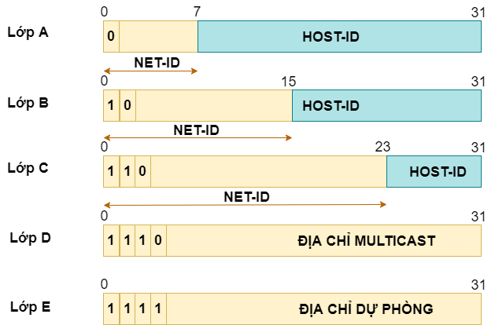
PHÂN LỚP ĐỊA CHỈ IPv4
Ban đầu kiến trúc địa chỉ internet được chia thành 5 lớp (A, B, C, D và E). Cách thức phân chia được này được gọi là phân lớp chuẩn – classful addressing.
Người ta quy định bit đầu tiên hoặc nhóm các bit đầu tiên xác định lớp của địa chỉ đó.

Slide 13
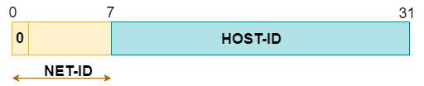
ĐỊA CHỈ LỚP A
Bit đầu tiên của địa chỉ lớp A luôn là 0.
7 bit còn lại trong octet đầu xác định địa chỉ mạng → có 2⁷ = 128 mạng lớp A.
Dải địa chỉ mạng lớp A: 0.0.0.0/8 đến 127.0.0.0/8.
Các địa chỉ trong mạng 127.0.0.0/8 được sử dụng làm địa chỉ loopback.
Các địa chỉ trong mạng 0.0.0.0/8 không hợp lệ để gán cho host.
Ba octet sau của địa chỉ lớp A được dùng để gán địa chỉ đầu cuối (địa chỉ host).
Như vậy mỗi mạng lớp A sẽ có 2²⁴-2 = 16,777,214 địa chỉ host được phép sử dụng.
Dải địa chỉ hợp lệ: 1.0.0.0 – 127.255.255.255
Địa chỉ IPv4 lớp A
Octet đầu: 0 – 127 → Địa chỉ lớp A

Slide 14
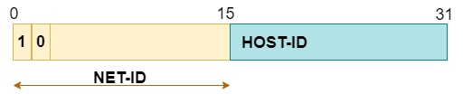
ĐỊA CHỈ LỚP B
Hai bit đầu tiên của địa chỉ IP lớp B luôn là 10.
14 bit còn lại trong hai octet đầu được dùng để xác định địa chỉ mạng → có 2¹⁴ = 16,384 mạng lớp B.
Dải địa chỉ mạng lớp B: 128.0.0.0 đến 191.255.0.0.
Hai octet sau của địa chỉ mạng lớp B được dùng để gán địa chỉ host.
Như vậy mỗi mạng lớp B sẽ có 2¹⁶ – 2 = 65,534 địa chỉ host được phép sử dụng.
Dải địa chỉ hợp lệ: 128.0.0.0 – 191.255.255.255
Địa chỉ IPv4 lớp B
Octet đầu: 128 – 191 → Địa chỉ lớp B

Slide 15
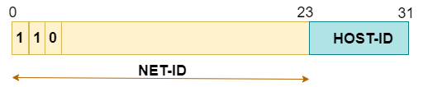
ĐỊA CHỈ LỚP C
Ba bit đầu tiên của địa chỉ mạng lớp C luôn là 110.
21 bit còn lại trong 3 octet đầu được dùng để xác định địa chỉ mạng → có 2²¹ = 2,097,152 mạng lớp C
Dải địa chỉ mạng lớp C: 192.0.0.0 đến 223.255.255.0.
Octet sau cùng được dùng để đánh địa chỉ host.
Mỗi mạng lớp C có 2⁸ – 2 = 254 địa chỉ khả dụng.
Dải địa chỉ hợp lệ: 192.0.0.0 – 223.255.255.255
Địa chỉ IPv4 lớp C
Octet đầu: 192 – 223 → Địa chỉ lớp C

Slide 16


ĐỊA CHỈ LỚP D
ĐỊA CHỈ LỚP E
Bốn bit đầu tiên của địa chỉ lớp D luôn là 1110
Dải địa chỉ lớp D chạy từ 224.0.0.0 đến 239.255.255.255
Các địa chỉ lớp D được sử dụng trong truyền thông multicast nhằm hỗ trợ cập nhật thông tin giữa các bộ định tuyến. VD: 224.0.0.5: được sử dụng cho giao thức OSPF, 239.255.255.255: được sử dụng cho giao thức RIPv2.
Bốn bit đầu tiên của địa chỉ lớp E luôn là 1111.
Dải địa chỉ lớp E chạy từ 240.0.0.0 đến 255.255.255.255
Các địa chỉ lớp E được để dành cho mục đích thí nghiệm.
Octet đầu: 224 – 239 → Địa chỉ lớp D
Octet đầu: 240 – 255 → Địa chỉ lớp E

Slide 17
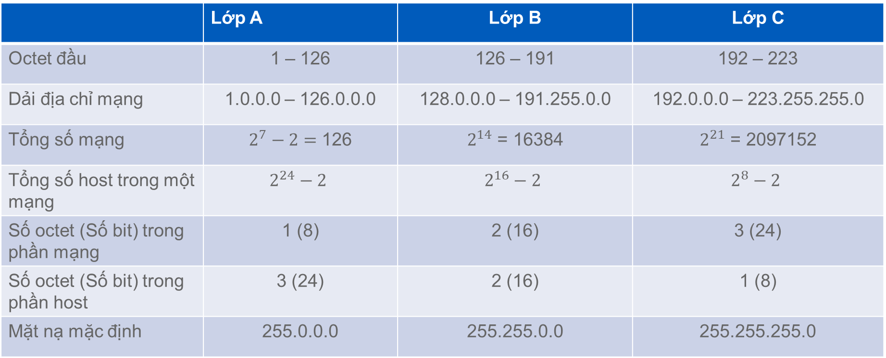
TỔNG KẾT PHÂN LỚP ĐỊA CHỈ IPv4 THEO CÁC PHÂN LỚP CHUẨN A, B, C
 | Lớp A | Lớp B | Lớp C
Octet đầu | 1 – 126 | 126 – 191 | 192 – 223
Dải địa chỉ mạng | 1.0.0.0 – 126.0.0.0 | 128.0.0.0 – 191.255.0.0 | 192.0.0.0 – 223.255.255.0
Tổng số mạng | $2^{7}−2=$ 126 | $2^{14}$ = 16384 | $2^{21}$ = 2097152
Tổng số host trong một mạng | $$2^{24}−2$$ | $$2^{16}−2$$ | $$2^{8}−2$$
Số octet (Số bit) trong phần mạng | 1 (8) | 2 (16) | 3 (24)
Số octet (Số bit) trong phần host | 3 (24) | 2 (16) | 1 (8)
Mặt nạ mặc định | 255.0.0.0 | 255.255.0.0 | 255.255.255.0

Slide 18
TỔNG KẾT CÁC ĐỊA CHỈ IP ĐẶC BIỆT CẦN LƯU Ý
Địa chỉ 0.0.0.0/32 được một host sử dụng làm địa chỉ nguồn khi host đó không biết địa chỉ IP của chính nó.
Địa chỉ mạng – là địa chỉ có các bit phần host đều bằng 0, chỉ được sử dụng làm địa chỉ mạng, không thể được gán làm địa chỉ cho các thiết bị đầu cuối.
Địa chỉ broadcast - là địa chỉ có các bit phần host đều bằng 1. Bao gồm các địa chỉ Directed broadcast (VD: 10.255.255.255/8, 192.168.2.255/24, …) và địa chỉ Limited broadcast – khi tất cả các bit đều bằng 1 (255.255.255.255/32).
Địa chỉ loopback - 127.0.0.0/8, dùng để các thiết bị đầu cuối của người dùng tự gởi thông tin kiểm tra cho chính bản thân các thiết bị đó.
Địa chỉ liên kết nội bộ: 169.254.0.0/16
Địa chỉ TEST-NET: 192.0.2.0/24, 198.51.100.0/24, 203.0.113.0/24
Địa chỉ lớp D (224.0.0.0 - 239.255.255.255) được sử dụng cho truyền thông multicast.
Địa chỉ lớp E (240.0.0.0 - 255.255.255.255) được để dành cho mục đích thử nghiệm.
Để nắm danh sách các địa chỉ IPv4 đặc biệt sinh viên có thể tra cứu tài liệu “IANA IPv4 Special-Purpose Address Registry”.

Slide 19
SỰ THIẾU HỤT KHÔNG GIAN ĐỊA CHỈ IP CÔNG CỘNG
Ngay từ những năm 90s thế kỷ trước thì sự gia tăng nhanh chóng của các thiết bị, các tổ chức, doanh nghiệp có nhu cầu kết nối internet đã nhanh chóng đưa đến sự thiếu hụt của không gian địa chỉ IP.
Đầu năm 2011 Tổ chức IANA đã cấp đi không gian địa chỉ (/8 block) cuối cùng. Địa chỉ IPv4 để cấp phát chính thức cạn kiệt vào 2011 tại châu Á, 2015 tại Bắc Mỹ, 2019 tại châu Âu, Trung Đông và Trung Á, ….
Cộng đồng Internet đã cố gắng đưa ra những giải pháp đối phó, bao gồm:
Phát triển và thực hiện chuyển đổi từ IPv4 sang IPv6
Cấp phát các mạng con thay vì cấp phát toàn bộ một mạng IP công cộng thông qua việc sử dụng kỹ thuật Định tuyến liên miền không phân lớp CIDR
Sử dụng phương pháp Biên dịch địa chỉ mạng NAT cho phép sử dụng đến khái niệm Địa chỉ IP riêng.

Slide 20
TÌM HIỂU VỀ ĐỊA CHỈ IP RIÊNG VÀ ĐỊA CHỈ IP CÔNG CỘNG
Các địa chỉ IP riêng (private IP addresses) được sử dụng trong mạng LAN.
Các địa chỉ IP công cộng (public IP addresses) được sử dụng trên internet.
Việc sử dụng địa chỉ IP riêng là để khắc phục sự thiếu hụt không gian địa chỉ IP công cộng trong IPv4.
Dải địa chỉ IP riêng (được quy định trong RFC 1918):
Dải địa chỉ IP công cộng: các địa chỉ còn lại.
Việc chuyển đổi qua lại giữa địa chỉ IP riêng với địa chỉ IP công cộng được thực hiên dựa trên phương pháp Biên dịch địa chỉ mạng NAT – (Network Address Translation). NAT sẽ được trình bày trong bài giảng khác.
LỚP | DẢI ĐỊA CHỈ
A | 10.0.0.0 đến 10.255.255.255
B | 172.16.0.0 đến 172.31.255.255
C | 192.168.0.0 đến 192.168.255.255

Slide 21
VẤN ĐỀ VỀ GÁN ĐỊA CHỈ IP
Việc quản lý và phân phối địa chỉ địa chỉ IP được thực hiên thông qua các tổ chức như Tổ chức quản lý tên miền và địa chỉ IP ICANN - Internet Corporation for Assigned Names and Numbers, Tổ chức cấp phát không gian địa chỉ Internet IANA - Internet Assigned Numbers Authority.
Doanh nghiệp, tổ chức, cá nhân có nhu cầu xin cấp địa chỉ IP sẽ phải thông qua các nhà cung cấp dịch vụ internet ISPs – Internet Service Providers. Các ISPs ban đầu được các tổ chức quản lý cấp phát không gian địa chỉ tương đối lớn. ISPs sau đó sẽ tiếp tục phân chia và cấp phát không gian địa chỉ cho những khách hàng của mình dựa theo nhu cầu.

Slide 22
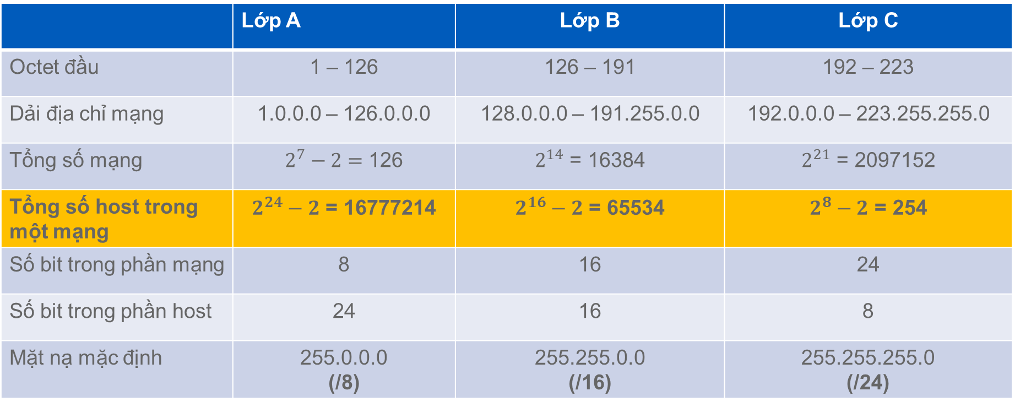
KỸ THUẬT CIDR & CƠ BẢN VỀ CHIA MẠNG CON
Phân lớp chuẩn và vấn đề lãng phí không gian địa chỉ IP
 | Lớp A | Lớp B | Lớp C
Octet đầu | 1 – 126 | 126 – 191 | 192 – 223
Dải địa chỉ mạng | 1.0.0.0 – 126.0.0.0 | 128.0.0.0 – 191.255.0.0 | 192.0.0.0 – 223.255.255.0
Tổng số mạng | $2^{7}−2=$ 126 | $2^{14}$ = 16384 | $2^{21}$ = 2097152
Tổng số host trong một mạng | $2^{24}−2$ = 16777214 | $2^{16}−2$ = 65534 | $2^{8}−2$ = 254
Số bit trong phần mạng | 8 | 16 | 24
Số bit trong phần host | 24 | 16 | 8
Mặt nạ mặc định | 255.0.0.0 (/8) | 255.255.0.0 (/16) | 255.255.255.0 (/24)

Slide 23
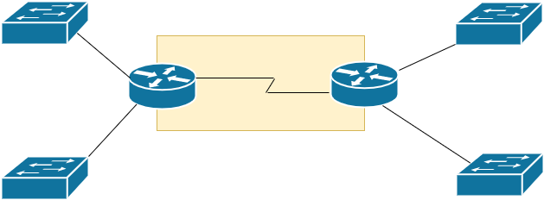
KỸ THUẬT CIDR & CƠ BẢN VỀ CHIA MẠNG CON
Trong trường hợp ta sử dụng một mạng lớp C
205.10.152.0/24 để đánh địa chỉ cho point-to-point link giữa R1 và R2 ta đã lãng phí 252 địa chỉ IP.
205.10.152.0/24
.1
.2
205.10.152.0/24
Không gian địa chỉ: 256
Tổng số địa chỉ được sử dụng:
+ Địa chỉ mạng: 205.10.152.0
+ Địa chỉ broadcast: 205.10.152.255
+ Địa chỉ router R1: 205.10.152.1
+ Địa chỉ router R2: 205.10.152.2

Slide 24
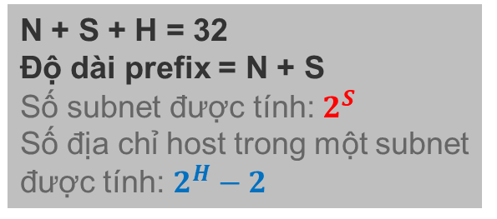
KỸ THUẬT CIDR & CƠ BẢN VỀ CHIA MẠNG CON
Việc phân chia và cấp phát địa chỉ IP dựa trên phân lớp chuẩn A, B, C đưa đến sự lãng phí không gian địa chỉ IP.
Kỹ thuật CIDR (Classless Inter Domain Routing, RFC 1519) được giới thiệu năm 1993 bởi tổ chức IETF là giải pháp để giải quyết vấn đề trên.
Với CIDR những yêu cầu khi phân chia không gian địa chỉ IP lúc ban đầu với phương thức phân lớp chuẩn như địa chỉ lớp A phải sử dụng network mask là /8, địa chỉ mạng lớp B là /16, hay địa chỉ mạng lớp C là /24 được loại bỏ.
Kỹ thuật CIDR cung cấp nền tảng cho việc chia mạng con (subnetting) - cho phép chia một mạng lớn thành những mạng nhỏ hơn gọi là “mạng con” (sub-networks hoặc subnets) bằng cách mượn thêm n bit từ phần host để dùng cho phần mạng. Các bit được mượn này ta gọi là các subnet bits.
N
H
N + S + H = 32
Độ dài prefix = N + S
Số subnet được tính: $2^{S}$
Số địa chỉ host trong một subnet được tính: $2^{H}−2$
32 bits
N
S
H
Độ dài prefix

Slide 25
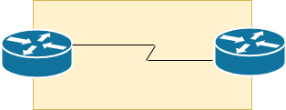
KỸ THUẬT CIDR & CƠ BẢN VỀ CHIA MẠNG CON
205.10.152.0/24
Point-to-point link
1 1 0 0 1 1 0 1 . 0 0 0 0 1 0 1 0 . 1 0 0 1 1 0 0 0 . 0 0 0 0 0 0 0 0
205 . 10 . 152 . 0
1 1 1 1 1 1 1 1 . 1 1 1 1 1 1 1 1 . 1 1 1 1 1 1 1 1 . 0 0 0 0 0 0 0 0
255 . 255 . 255 . 0
Subnet mask

Slide 26
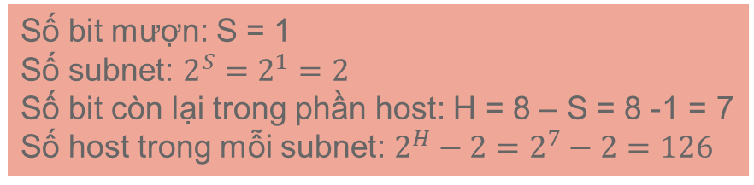
KỸ THUẬT CIDR & CƠ BẢN VỀ CHIA MẠNG CON
TRƯỜNG HỢP MƯỢN 1 BIT
205.10.152.0/25
Số bit mượn: S = 1
Số subnet: $2^{S}=2^{1}=2$
Số bit còn lại trong phần host: H = 8 – S = 8 -1 = 7
Số host trong mỗi subnet: $2^{H}−2=2^{7}−2=126$
1 1 0 0 1 1 0 1 . 0 0 0 0 1 0 1 0 . 1 0 0 1 1 0 0 0 . 0 0 0 0 0 0 0 0
205 . 10 . 152 . 0
Subnet 1: 205.10.152.0/25
Đ/c mạng: 205.10.152.0
Đ/c broadcast: 205.10.152.127
Dải đ/c khả dụng: 205.10.152.1 – 205.10.152.126
Subnet 2: 205.10.152.128/25
Đ/c mạng: 205.10.152.128
Đ/c broadcast: 205.10.152.255
Dải đ/c khả dụng: 205.10.152.129 – 205.10.152.254
1 1 1 1 1 1 1 1 . 1 1 1 1 1 1 1 1 . 1 1 1 1 1 1 1 1 . 1 0 0 0 0 0 0 0
255 . 255 . 255 . 128
Subnet mask
Notes:
Sunet mask là tất cả các bit phần Network ID và số bit mượn bật lên thành 1.

Slide 27
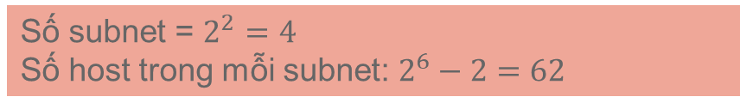
KỸ THUẬT CIDR & CƠ BẢN VỀ CHIA MẠNG CON
TRƯỜNG HỢP MƯỢN 2 BIT
Số subnet = $2^{2}=4$
Số host trong mỗi subnet: $2^{6}−2=62$
205.10.152.0/26
Subnet 1: 205.10.152.0/26
Đ/c mạng: 205.10.152.0
Đ/c broadcast: 205.10.152.63
Dải đ/c khả dụng: 205.10.152.1 – 205.10.152.62
Subnet 2: 205.10.152.64/26
Đ/c mạng: 205.10.152.64
Đ/c broadcast: 205.10.152.127
Dải đ/c khả dụng: 205.10.152.65 – 205.10.152.126
Subnet 3: 205.10.152.128/26
Đ/c mạng: 205.10.152.128
Đ/c broadcast: 205.10.152.191
Dải đ/c khả dụng: 205.10.152.129 – 205.10.152.190
Subnet 4: 205.10.152.192/26
Đ/c mạng: 205.10.152.192
Đ/c broadcast: 205.10.152.255
Dải đ/c khả dụng: 205.10.152.193 – 205.10.152.254
1 1 0 0 1 1 0 1 . 0 0 0 0 1 0 1 0 . 1 0 0 1 1 0 0 0 . 0 0 0 0 0 0 0
205 . 10 . 152 . 0
1 1 1 1 1 1 1 1 . 1 1 1 1 1 1 1 1 . 1 1 1 1 1 1 1 1 . 1 1 0 0 0 0 0 0
255 . 255 . 255 . 192
Subnet mask

Slide 28
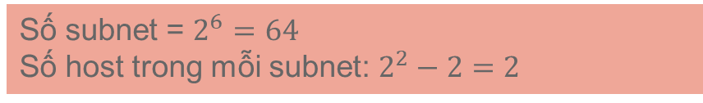
KỸ THUẬT CIDR & CƠ BẢN VỀ CHIA MẠNG CON
TRƯỜNG HỢP MƯỢN 6 BIT
Số subnet = $2^{6}=64$
Số host trong mỗi subnet: $2^{2}−2=2$
205.10.152.0/30
Subnet 1: 205.10.152.0/30
Đ/c mạng: 205.10.152.0
Đ/c broadcast: 205.10.152.3
Dải đ/c khả dụng: 205.10.152.1 – 205.10.152.2
Subnet 2: 205.10.152.4/30
Đ/c mạng: 205.10.152.4
Đ/c broadcast: 205.10.152.7
Dải đ/c khả dụng: 205.10.152.5 – 205.10.152.6
Subnet 3: 205.10.152.8/30
Đ/c mạng: 205.10.152.8
Đ/c broadcast: 205.10.152.11
Dải đ/c khả dụng: 205.10.152.9 – 205.10.152.10
………
Subnet 64: 205.10.152.252/30
Đ/c mạng: 205.10.152.252
Đ/c broadcast: 205.10.152.255
Dải đ/c khả dụng: 205.10.152.253 – 205.10.152.254
1 1 0 0 1 1 0 1 . 0 0 0 0 1 0 1 0 . 1 0 0 1 1 0 0 0 . 0 0 0 0 0 0 0 0
205 . 10 . 152 . 0
1 1 1 1 1 1 1 1 . 1 1 1 1 1 1 1 1 . 1 1 1 1 1 1 1 1 . 1 1 1 1 1 1 0 0
255 . 255 . 255 . 252
Subnet mask

Slide 29
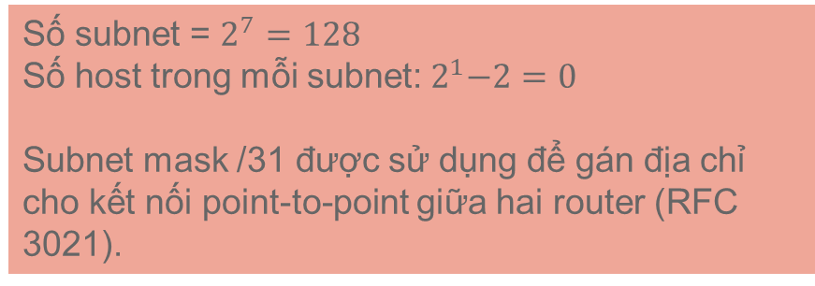
KỸ THUẬT CIDR & CƠ BẢN VỀ CHIA MẠNG CON
TRƯỜNG HỢP MƯỢN 7 BIT
Số subnet = $2^{7}=128$
Số host trong mỗi subnet:${ 2}^{1}−2=0$
Subnet mask /31 được sử dụng để gán địa chỉ cho kết nối point-to-point giữa hai router (RFC 3021).
205.10.152.0/31
1 1 0 0 1 1 0 1 . 0 0 0 0 1 0 1 0 . 1 0 0 1 1 0 0 0 . 0 0 0 0 0 0 0 0
205 . 10 . 152 . 0
1 1 1 1 1 1 1 1 . 1 1 1 1 1 1 1 1 . 1 1 1 1 1 1 1 1 . 1 1 1 1 1 1 1 0
255 . 255 . 255 . 254
Subnet mask

Slide 30
KỸ THUẬT CIDR & CƠ BẢN VỀ CHIA MẠNG CON
BẢNG GHI NHỚ DÙNG ĐỂ CHIA NHANH MẠNG CON
Số bit mượn | Bước nhảy | Mặt nạ mạng biểu diễn theo CIDR | Mặt nạ mạng biểu diễn dạng thập phân
1 | 128 | /25 | 255.255.255.128
2 | 64 | /26 | 255.255.255.192
3 | 32 | /27 | 255.255.255.224
4 | 16 | /28 | 255.255.255.240
5 | 8 | /29 | 255.255.255.248
6 | 4 | /30 | 255.255.255.252
7 | 2 | /31 | 255.255.255.254
8 | 1 | /32 | 255.255.255.255

Slide 31
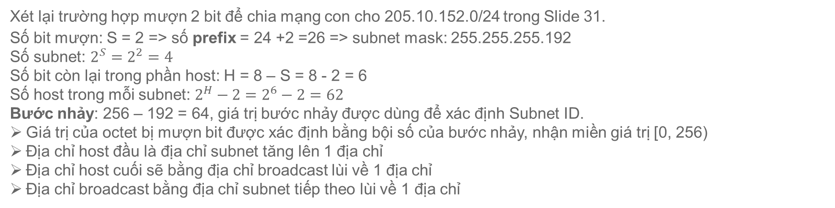
KỸ THUẬT CIDR & CƠ BẢN VỀ CHIA MẠNG CON
TÍNH NHANH CÁC MẠNG CON DỰA TRÊN PHƯƠNG PHÁP ĐẠI SỐ SỬ DỤNG BƯỚC NHẢY
Xét lại trường hợp mượn 2 bit để chia mạng con cho 205.10.152.0/24 trong Slide 31.
Số bit mượn: S = 2 => số prefix = 24 +2 =26 => subnet mask: 255.255.255.192
Số subnet: $2^{S}=2^{2}=4$
Số bit còn lại trong phần host: H = 8 – S = 8 - 2 = 6
Số host trong mỗi subnet: $2^{H}−2=2^{6}−2=62$
Bước nhảy: 256 – 192 = 64, giá trị bước nhảy được dùng để xác định Subnet ID.
Giá trị của octet bị mượn bit được xác định bằng bội số của bước nhảy, nhận miền giá trị [0, 256)
Địa chỉ host đầu là địa chỉ subnet tăng lên 1 địa chỉ
Địa chỉ host cuối sẽ bằng địa chỉ broadcast lùi về 1 địa chỉ
Địa chỉ broadcast bằng địa chỉ subnet tiếp theo lùi về 1 địa chỉ
Subnet-ID | Địa chỉ đầu | Địa chỉ cuối | Đ/c broadcast | Subnet mask | Prefix
205.10.152.0 | 205.10.152.1 | 205.10.152.62 | 205.10.152.63 | 255.255.255.192 | /26
205.10.152.64 | 205.10.152.65 | 205.10.152.126 | 205.10.152.127 | 255.255.255.192 | /26
205.10.152.128 | 205.10.152.129 | 205.10.152.190 | 205.10.152.191 | 255.255.255.192 | /26
205.10.152.192 | 205.10.152.193 | 205.10.152.254 | 205.10.152.255 | 255.255.255.192 | /26
Notes:
Việc tính toán, xác định mạng con dựa trên dãy bit nhị phân thường tốn nhiều thời gian, do đó ta có thể áp dụng phương pháp đại số giúp thực hiện việc tính toán nhanh hơn dựa trên khái niệm “bước nhảy”.

Slide 32
CHIA MẠNG CON SỬ DỤNG SUBNET MASK DUY NHẤT
Chia mạng con (subnetting) cho một mạng lớp A, B, C cho trước có thể thực hiện thông qua việc lựa chọn một subnet mask duy nhất cho tất cả các mạng con hoặc có thể lựa chọn subnet mask có độ dài thay đổi.
Chia mạng con sử dụng subnet mask duy nhất còn được biết đến với tên gọi Fixed Length Subnet Mask (FLSM). Sử dụng FLSM giúp việc chia mạng con trở nên đơn giản nhưng lại có hạn chế trong việc vẫn tồn tại vấn đề lãng phí không gian địa chỉ IP.
Phương án chia mạng con phổ biến được sử dụng là dùng các subnet mask có độ dài thay đổi. Phương án này được biết đến với tên gọi Variable Length Subnet Mask (VLSM).
Subnetting
FLSM
VLSM

Slide 33
CHIA MẠNG CON SỬ DỤNG SUBNET MASK DUY NHẤT
Yêu cầu: Doanh nghiệp A với hai chi nhánh tại Đà Nẵng và Sài Gòn với sơ đồ mạng được cho như hình vẽ. Tiến hành chia địa chỉ IP cho các phòng ban của doanh nghiệp (LAN 1, LAN 2, LAN 3, LAN 4) thỏa mãn các yêu cầu về số địa chỉ host, biết rằng ban đầu doanh nghiệp được phân bổ một mạng lớp C với địa chỉ 210.25.10.0/24.
LAN 1
15 đ/c IP
LAN 3
15 đ/c IP
Đà Nẵng
Sài Gòn
R1
R2
LAN 2
22 đ/c IP
LAN 4
7 đ/c IP
Point-to-point link:
2 đ/c IP

Slide 34
CHIA MẠNG CON SỬ DỤNG SUBNET MASK DUY NHẤT
Phân tích yêu cầu:
Mạng được cấp phát ban đầu: mạng lớp C với địa chỉ 210.25.10.0/24
Xác định số subnet cần chia: ta cần chia 5 mạng con bao gồm: mạng con LAN 1 (cần tối thiểu 15 địa chỉ IP), mạng con LAN 2 (cần tối thiểu 22 địa chỉ IP ), mạng con LAN 3 (cần tối thiểu 15 địa chỉ), mạng con LAN 4 (cần tối thiểu 7) và mạng con cho point-to-point link kết nối hai router R1 và R2 (cần 2 địa chỉ IP).
Các bước thực hiện:
B1: Xác định mạng con có kích thước lớn nhất và chọn ra subnet mask có độ dài thỏa mãn yêu cầu về kích thước mạng con đó.
B2: Sử dụng duy nhất subnet mask đã chọn ra trong bước 1 và sử dụng nó để tiến hành chia địa chỉ cho tất cả cả mạng con.
Lưu ý không gian địa chỉ nên được cấp phát liên tục.

Slide 35
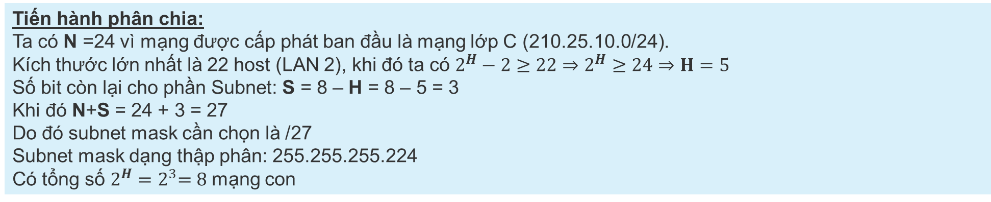
CHIA MẠNG CON SỬ DỤNG SUBNET MASK DUY NHẤT
Tiến hành phân chia:
Ta có N =24 vì mạng được cấp phát ban đầu là mạng lớp C (210.25.10.0/24).
Kích thước lớn nhất là 22 host (LAN 2), khi đó ta có $2^{H}−2≥22⇒2^{H}≥24⇒H=5$
Số bit còn lại cho phần Subnet: S = 8 – H = 8 – 5 = 3
Khi đó N+S = 24 + 3 = 27
Do đó subnet mask cần chọn là /27
Subnet mask dạng thập phân: 255.255.255.224
Có tổng số $2^{H}{=2}^{3}=8$mạng con
Subnet 1: 210.25.10.0/27
Subnet 2:
210.25.10.32/27
Subnet 3: 210.25.10.64/27
Subnet 4:
210.25.10.96/27
Subnet 5: 210.25.10.128/27
Subnet 6:
210.25.10.160/27
Subnet 7: 210.25.10.192/27
Subnet 8:
210.25.10.224/27

Slide 36
CHIA MẠNG CON SỬ DỤNG SUBNET MASK DUY NHẤT
CHIA IP CHO MẠNG LAN 1
Subnet 1: 210.25.10.0/27
Subnet mask dạng thập phân: 255.255.255.224
Địa chỉ mạng: 210.25.10.0
Địa chỉ broadcast: 210.25.10.31
Không gian đ/c khả dụng: 210.25.10.1 – 210.25.10.30
CHIA IP CHO MẠNG LAN 3
Subnet 4: 210.25.10.96/27
Subnet mask dạng thập phân: 255.255.255.224
Địa chỉ mạng: 210.25.10.96
Địa chỉ broadcast: 210.25.10.127
Không gian đ/c khả dụng: 210.25.10.97 – 210.25.10.126
CHIA IP CHO MẠNG LAN 2
Subnet 2: 210.25.10.32/27
Subnet mask dạng thập phân: 255.255.255.224
Địa chỉ mạng: 210.25.10.32
Địa chỉ broadcast: 210.25.10.63
Không gian đ/c khả dụng: 210.25.10.33 – 210.25.10.62
CHIA IP CHO MẠNG LAN 4
Subnet 5: 210.25.10.128/27
Subnet mask dạng thập phân: 255.255.255.224
Địa chỉ mạng: 210.25.10.128
Địa chỉ broadcast: 210.25.10.159
Không gian đ/c khả dụng: 210.25.10.129 – 210.25.10.158
CHIA IP CHO POINT-TO-POINT LINK
Subnet 3: 210.25.10.64/27
Subnet mask dạng thập phân: 255.255.255.224
Địa chỉ mạng: 210.25.10.64
Địa chỉ broadcast: 210.25.10.95
Không gian đ/c khả dụng: 210.25.10.65 – 210.25.10.94
CÁC MẠNG CON CHƯA SỬ DỤNG ĐẾN
Subnet 6: 210.25.10.160/27
Subnet 7: 210.25.10.192/27
Subnet 8: 210.25.10.224/27
Dự phòng cho nhu cầu phát sinh trong tương lai

Slide 37
CHIA MẠNG CON SỬ DỤNG SUBNET MASK DUY NHẤT
Sơ đồ chia mạng con
LAN 1
210.25.10.0/27
LAN 3
210.25.10.96/27
Đà Nẵng
Sài Gòn
Point to point link:
210.25.10.64/27
.1
.97
LAN 2
210.25.10.32/27
.65
.66
LAN 4
210.25.10.128/27
.33
.129

Slide 38
CHIA MẠNG CON SỬ DỤNG KỸ THUẬT VLSM
VLSM (RFC 1860) là kỹ thuật chia mạng con khi mà trong một liên mạng (internetwork) ta sử dụng các mặt nạ con (subnet mask) có độ dài khác nhau cho các mạng con (subnets) khác nhau của một mạng lớp A, B,C.
VLSM mang đến nhiều lợi ích trong việc phân bổ và sử dụng không gian địa chỉ IP. So với việc sử dụng subnet mask có độ dài không đổi thì VLSM cho phép các kỹ sư quản trị mạng có thể linh hoạt cấp phát địa chỉ IP sát với yêu cầu về số lượng địa chỉ host cần có trong mỗi subnet.

Slide 39
CHIA MẠNG CON SỬ DỤNG KỸ THUẬT VLSM
Yêu cầu: Doanh nghiệp A với hai chi nhánh tại Đà Nẵng và Sài Gòn với sơ đồ mạng được cho như hình vẽ. Tiến hành chia địa chỉ IP cho các phòng ban của doanh nghiệp (LAN 1, LAN 2, LAN 3, LAN 4) thỏa mãn các yêu cầu về số địa chỉ host, biết rằng ban đầu doanh nghiệp được phân bổ một mạng lớp C với địa chỉ 210.25.10.0/24.
LAN 1
15 đ/c IP
LAN 3
55 đ/c IP
Đà Nẵng
Sài Gòn
R1
R2
LAN 2
29 đ/c IP
LAN 4
7 đ/c IP
Point-to-point link:
2 đ/c IP

Slide 40
CHIA MẠNG CON SỬ DỤNG KỸ THUẬT VLSM
Phân tích yêu cầu:
Xác định số subnet cần chia: ta cần chia 5 mạng con bao gồm 4 mạng LAN: LAN 1 (cần tối thiểu 15 địa chỉ IP), LAN 2 (cần tối thiểu 29 địa chỉ IP ), LAN 3 (cần tối thiểu 55 địa chỉ), LAN 4 (cần tối thiểu 7) và mạng con cho point-to-point link kết nối hai router R1 và R2 (cần 2 địa chỉ IP).
Các bước thực hiện:
B1: Sắp xếp các mạng con theo thứ tự kích thước (số host có trong mỗi mạng) giảm dần.
B2: Bắt đầu từ mạng con có kích thước lớn nhất, ta tiến hành chia địa chỉ với subnet mask được chọn có độ dài phù hợp với yêu cầu về kích thước của mạng con đó.
B3: Lặp lại bước 2 cho các mạng con tiếp theo.
Lưu ý không gian địa chỉ nên được cấp phát liên tục.
LAN 3 (55) => LAN 2 (29) =>LAN 1 (15) => LAN 4 (7) => point-to-point link (2)

Slide 41
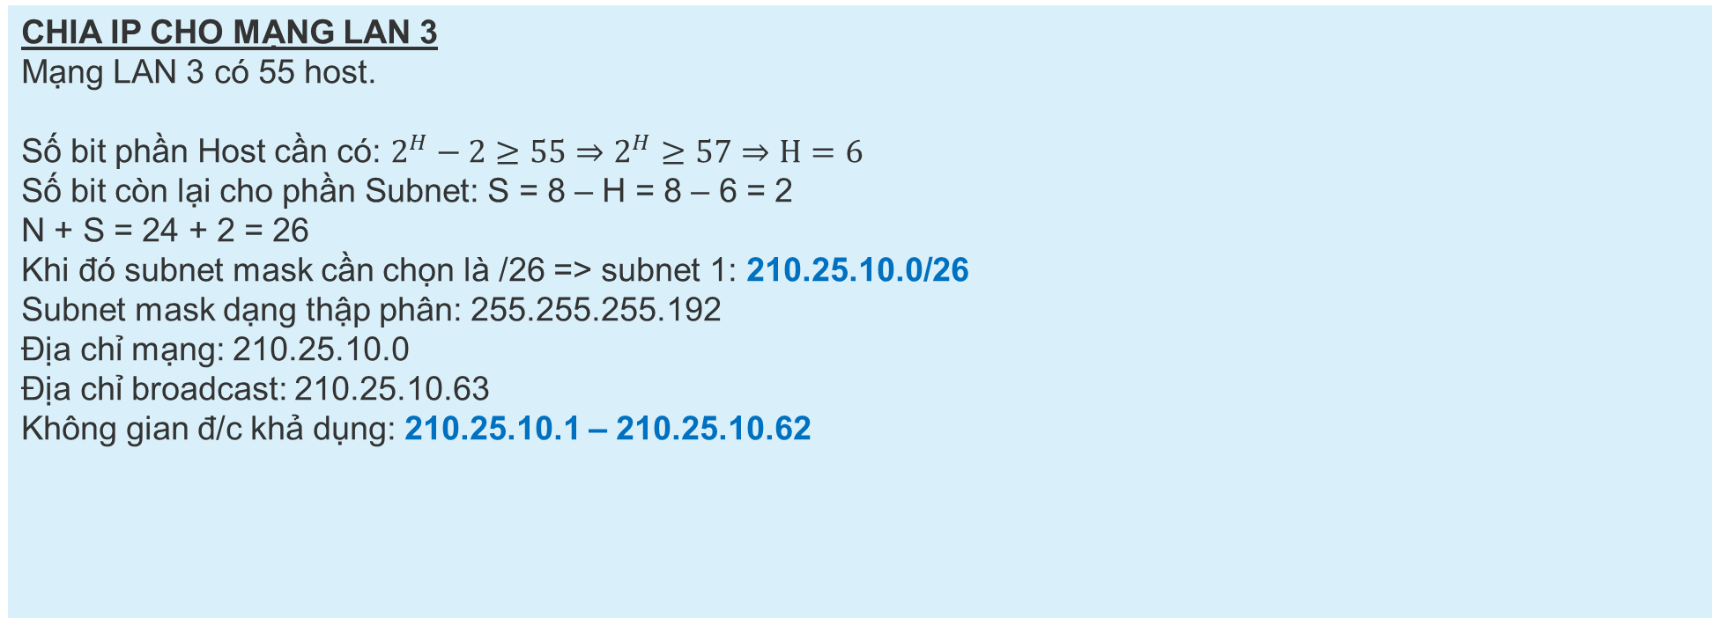
CHIA MẠNG CON SỬ DỤNG KỸ THUẬT VLSM
CHIA IP CHO MẠNG LAN 3
Mạng LAN 3 có 55 host.
Số bit phần Host cần có: $2^{H}−2≥55⇒2^{H}≥57⇒H=6$
Số bit còn lại cho phần Subnet: S = 8 – H = 8 – 6 = 2
N + S = 24 + 2 = 26
Khi đó subnet mask cần chọn là /26 => subnet 1: 210.25.10.0/26
Subnet mask dạng thập phân: 255.255.255.192
Địa chỉ mạng: 210.25.10.0
Địa chỉ broadcast: 210.25.10.63
Không gian đ/c khả dụng: 210.25.10.1 – 210.25.10.62

Slide 42

CHIA MẠNG CON SỬ DỤNG KỸ THUẬT VLSM
CHIA IP CHO MẠNG LAN 2
Mạng LAN 2 có 29 host.
Số bit phần Host cần có: $2^{H}−2≥29⇒2^{H}≥31⇒H=5$
Số bit còn lại cho phần Subnet: S = 8 – H = 8 – 5 = 3
N + S = 24 + 3 = 27
Khi đó subnet mask cần chọn là /27 => subnet 2: 210.25.10.64/27
Subnet mask dạng thập phân: 255.255.255.224
Địa chỉ mạng: 210.25.10.64
Địa chỉ broadcast: 210.25.10.95
Không gian đ/c khả dụng: 210.25.10.65 – 210.25.10.94

Slide 43
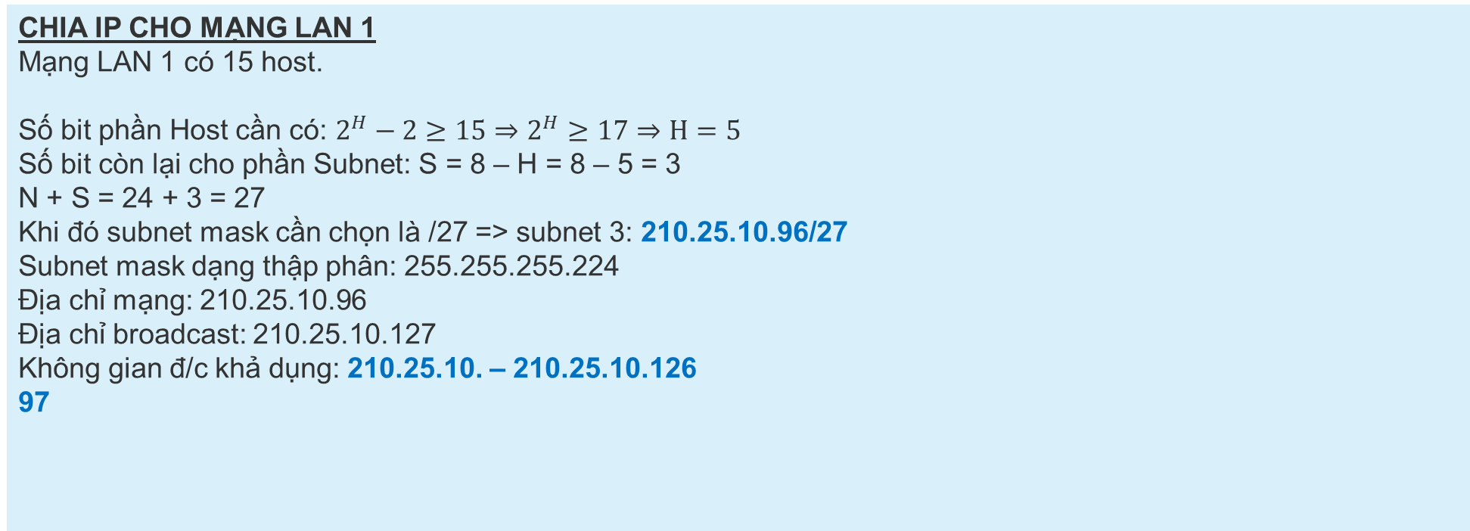
CHIA MẠNG CON SỬ DỤNG KỸ THUẬT VLSM
CHIA IP CHO MẠNG LAN 1
Mạng LAN 1 có 15 host.
Số bit phần Host cần có: $2^{H}−2≥15⇒2^{H}≥17⇒H=5$
Số bit còn lại cho phần Subnet: S = 8 – H = 8 – 5 = 3
N + S = 24 + 3 = 27
Khi đó subnet mask cần chọn là /27 => subnet 3: 210.25.10.96/27
Subnet mask dạng thập phân: 255.255.255.224
Địa chỉ mạng: 210.25.10.96
Địa chỉ broadcast: 210.25.10.127
Không gian đ/c khả dụng: 210.25.10. – 210.25.10.126
97

Slide 44

CHIA MẠNG CON SỬ DỤNG KỸ THUẬT VLSM
CHIA IP CHO MẠNG LAN 4
Mạng LAN 4 có 7 host.
Số bit phần Host cần có: $2^{H}−2≥7⇒2^{H}≥9⇒H=4$
Số bit còn lại cho phần Subnet: S = 8 – H = 8 – 4 = 4
N + S = 24 + 4 = 28
Khi đó subnet mask cần chọn là /28 => subnet 4: 210.25.10.128/28
Subnet mask dạng thập phân: 255.255.255.240
Địa chỉ mạng: 210.25.10.128
Địa chỉ broadcast: 210.25.10.143
Không gian đ/c khả dụng: 210.25.10.129 – 210.25.10.142

Slide 45
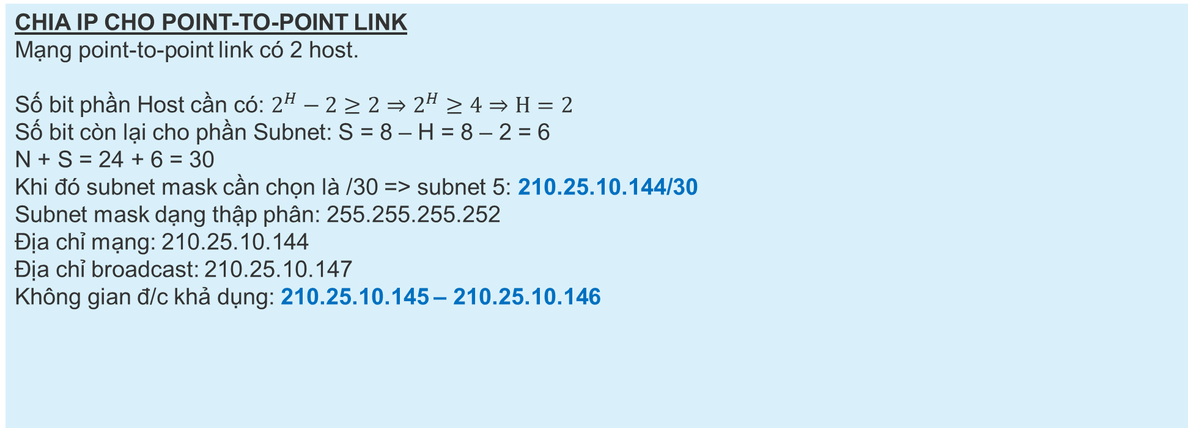
CHIA MẠNG CON SỬ DỤNG KỸ THUẬT VLSM
CHIA IP CHO POINT-TO-POINT LINK
Mạng point-to-point link có 2 host.
Số bit phần Host cần có: $2^{H}−2≥2⇒2^{H}≥4⇒H=2$
Số bit còn lại cho phần Subnet: S = 8 – H = 8 – 2 = 6
N + S = 24 + 6 = 30
Khi đó subnet mask cần chọn là /30 => subnet 5: 210.25.10.144/30
Subnet mask dạng thập phân: 255.255.255.252
Địa chỉ mạng: 210.25.10.144
Địa chỉ broadcast: 210.25.10.147
Không gian đ/c khả dụng: 210.25.10.145 – 210.25.10.146
Notes:
RFC 3021: 210.25.10.144/31

Slide 46
CHIA MẠNG CON SỬ DỤNG KỸ THUẬT VLSM
Sơ đồ chia mạng con
LAN 1
210.25.10.96/27
LAN 3
210.25.10.0/26
Đà Nẵng
Sài Gòn
Point to point link:
210.25.10.144/30
.97
.1
.145
LAN 2
210.25.10.64/27
.146
LAN 4
210.25.10.128/28
.65
.129
Notes:
RFC 3021: 210.25.10.144/31

Slide 47
Bài tập

Slide 48
Yêu cầu: Doanh nghiệp A với hai chi nhánh tại Đà Nẵng và Sài Gòn với sơ đồ mạng được cho như hình vẽ. Tiến hành chia địa chỉ IP cho các phòng ban của doanh nghiệp (LAN 1, LAN 2, LAN 3, LAN 4) thỏa mãn các yêu cầu về số địa chỉ (đ/c) IP, biết rằng ban đầu doanh nghiệp được phân bổ một mạng lớp C với địa chỉ 200.15.10.0/24.
LAN 1
14 đ/c IP
LAN 3
7 đ/c IP
Đà Nẵng
Sài Gòn
LAN 4
28 đ/c IP
LAN 2
28 đ/c IP
Point-to-point link:
2 đ/c IP

Slide 49
Đáp án: Sơ đồ chia mạng con
LAN 1
200.15.10.64/28
LAN 3
200.15.10.80/28
Đà Nẵng
Sài Gòn
Point to point link:
200.15.10.96/30
.65
.81
.97
.98
LAN 4
200.15.10.32/27
LAN 2
200.15.10.0/27
.1
.33

Slide 50
An organization is granted a block of addresses with the beginning address 14.24.74.0/24. The organization needs to have 3 subblocks of addresses to use in its three subnets: one subblock of 10 addresses, one subblock of 60 addresses, and one subblock of 120 addresses. Design the subblocks.
A classless address is given as 167.199.170.82/27. Find network address and broadcast address of the given network.

